Slide 1
Aktuelle Themen der IT
Gruppe 2

Slide 2
Agenda
Idee/Vision
Vergleich
→ Information
→ Terminvereinbarung
→ Online Identifizierung
→ Dokumentenprüfung
→ Nachgelagerte Prozesse

Slide 3
Unsere Idee
Sachbearbeitung im Rathaus für Kunden und Arbeiter erleichtern und digitalisieren
Erscheinungspflicht minimieren
Fehleranfälligkeit reduzieren
Formulare transparenter machen
dauerhafte Verfügbarkeit
globale Verfügbarkeit
Geschwindigkeitsvorteil
effizientere Verwaltung
Umweltfreundlichkeit
Anbindung lokaler Betriebe

Slide 4
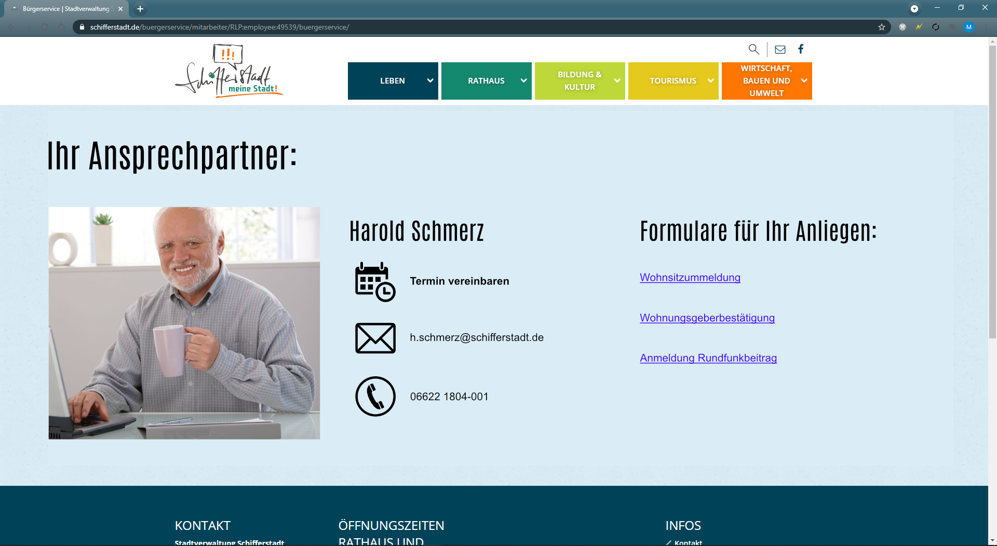
1. Informieren
Weiterleitung zum Termin-Kalender
Weiterleitung zum Formular-Editor

Slide 5
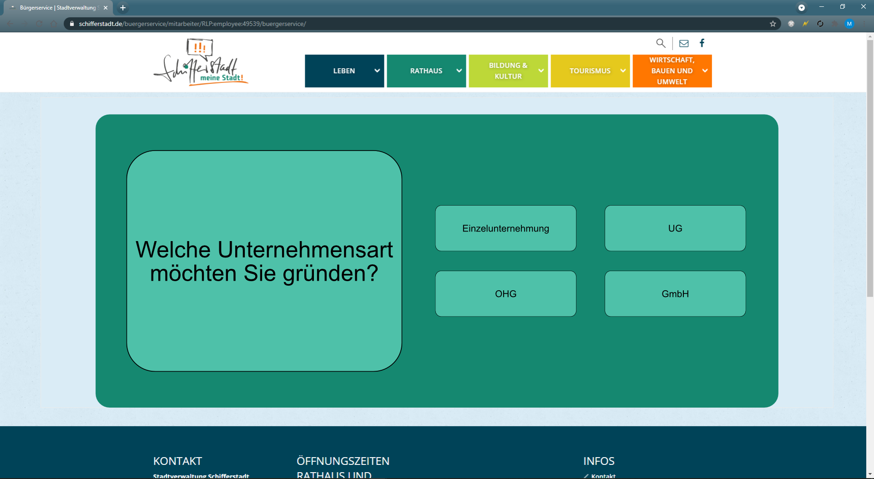
1. Informieren

Slide 6
1. Informieren
Heute | nach Digitalisierung
unübersichtlich, schwer zu durchschauen Anruf im Amt, Schilderung der Angelegenheit, Weiterleitung mit viel Wartezeit eingeschränkte Kommunikation bei Sprachbarrieren | Online Fragebogen welcher fortschreitend detaillierter wird (Zuständigkeitsbereich (z.b: Anwohnermeldeamt, Führerscheinstelle, Finanzamt) Sprachauswahl Chatbot für weiterführende Fragen/Hilfe

Slide 7
2. Terminvereinbarung
Heute | nach Digitalisierung
lange Wartezeiten Feste Öffnungszeiten Zeitgebunden Schwierigkeiten für Menschen die Vollzeit arbeiten, Familie/Kinder haben Wegzeit + Wartezeit (evtl. Verschiebung nach hinten) | Zeit frei wählbar Bearbeitung überall möglich/ Voraussetzung sichere Internetverbindung Keine Wartezeiten

Slide 8
3. Online Identifikation
Heute | nach Digitalisierung
muss vor Ort geschehen | 2-Faktor-Authentifizierung Davor muss eine Anmeldung stattfinden - einmalig Personalausweisnummer

Slide 9
4. Dokumentprüfung
Heute | nach Digitalisierung
oft unklar, welche Dokumente vor Ort benötigt werden Dokumente können schnell vergessen werden > neuer Termin notwendig | benötigten Dokumente können online hochgeladen werden Dokumente sind häufig schon digital Prozess kann angehalten werden, falls ein benötigtes Dokument noch nicht verfügbar ist, und an einem späteren Zeitpunkt wieder aufgenommen werden (Zwischenspeichern)

Slide 10
5. Nachgelagerte Prozesse
Heute | nach Digitalisierung
Dokumente werden vor Ort unterschrieben oder nach Wartezeit nach Hause per Post versendet wo diese wiedermals bearbeitet werden müssen und weiter versendet werden (Zeit, Aufwand / Weg) oft unklar, wie weit der Bearbeitungsprozess fortgeschritten ist | Die Dokumente werden zur Weiterverarbeitung gegeben, anschließende Dokumente zur Weiterverarbeitung etc. werden hochgeladen, Benachrichtigung per E-Mail, neue Dokumente werden online zur Verfügung gestellt/per Post zugesendet) Immer genauer Überblick wo die Bearbeitung gerade angelangt ist - Zeitstrahl

Slide 11
Quellenverzeichnis
https://www.schifferstadt.de/
https://cdn.prod.www.spiegel.de/images/64f601b8-803e-4716-bfb0-c002f5389145_w948_r1.77_fpx61.33_fpy50.jpg

